Slide 1
WEB HỌC TRỰC TUYẾN

Slide 2
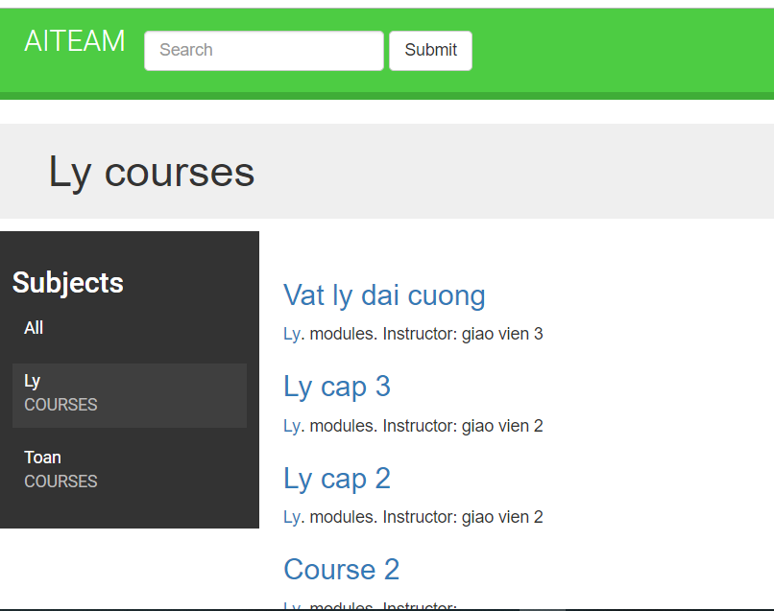
Trang chu

Slide 3
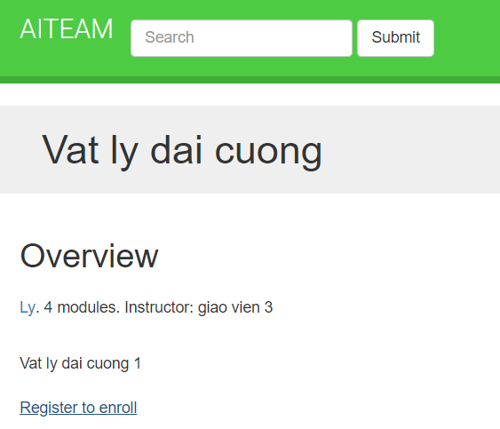
Trang chủ
Để xem nội dung cần đăng nhập

Slide 4
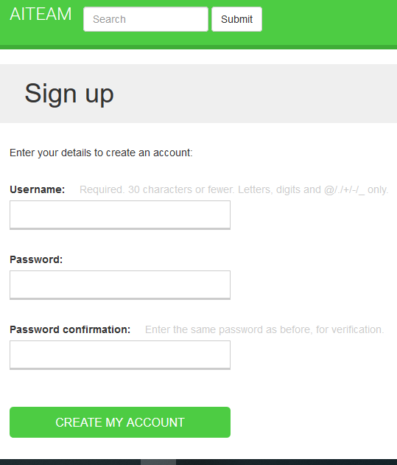
Người học đăng ký
http://localhost:8000/student/register/

Slide 5
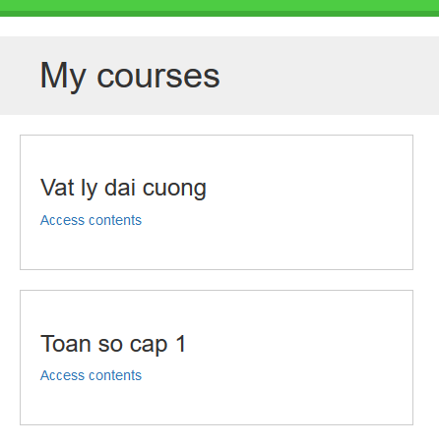
Người học

Slide 6
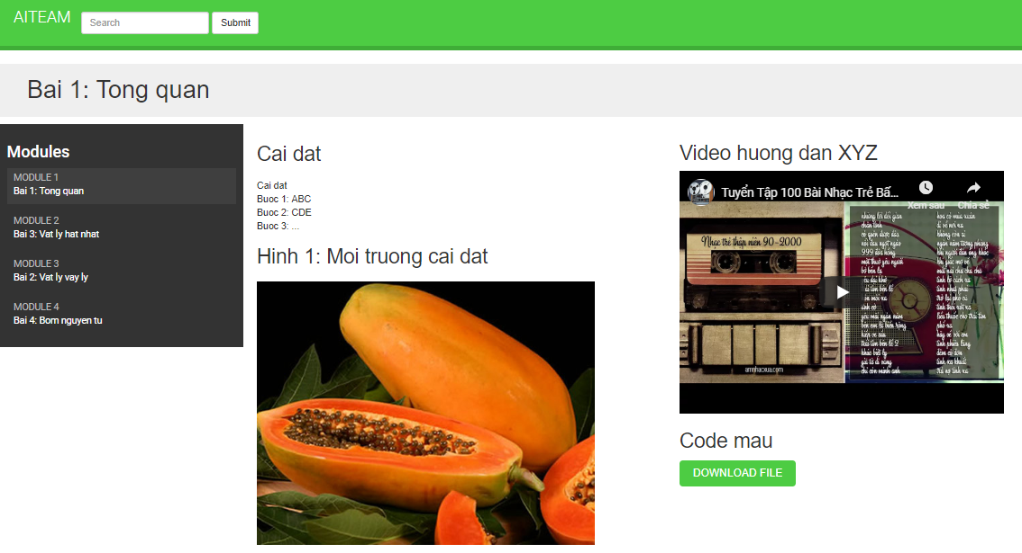
Người học

Slide 7
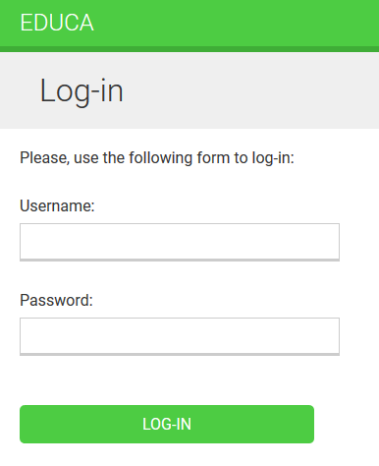
TEACHER

Slide 8
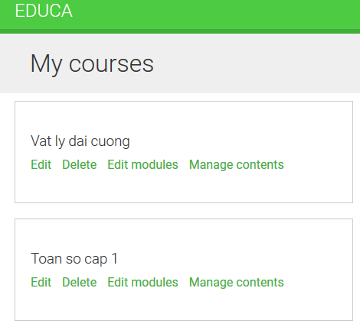

Slide 9
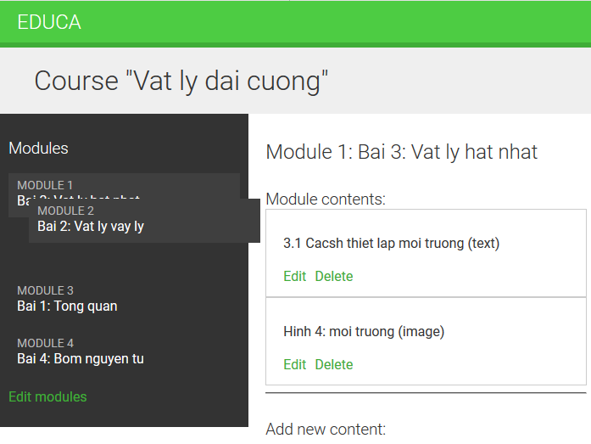


Slide 10
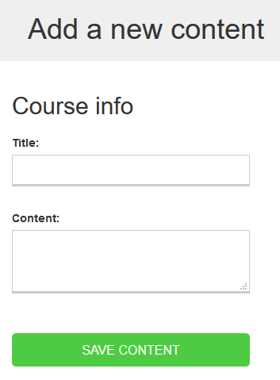
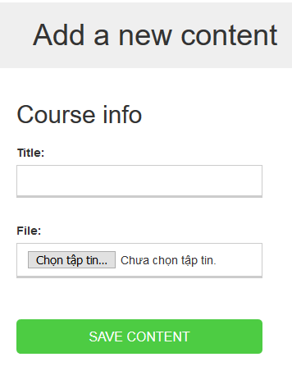
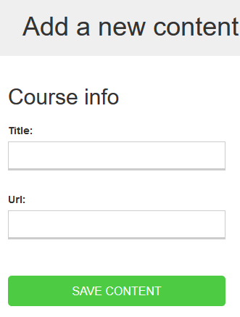
TEXT
FILE / IMAGE
VIDEO

Slide 11
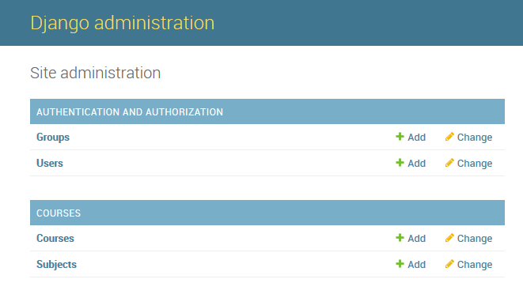
ADMIN
http://localhost:8000/admin/

Slide 12
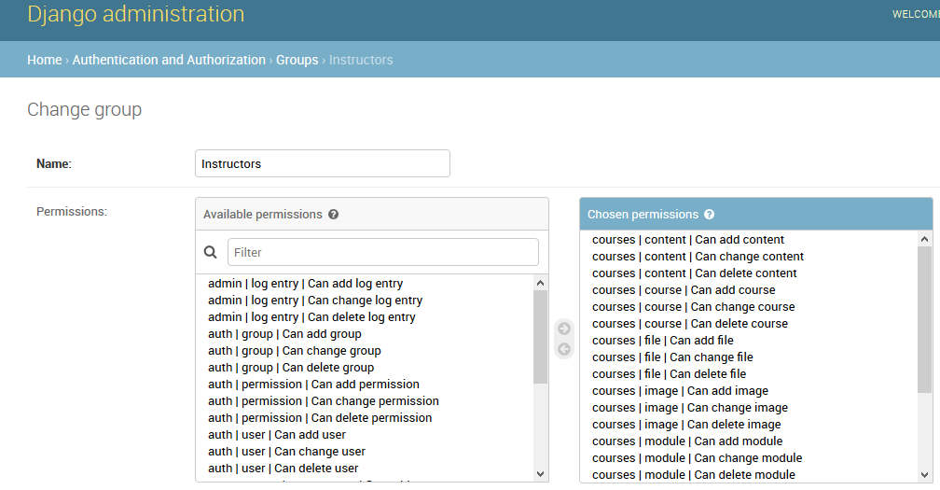
ADMIN

Slide 13
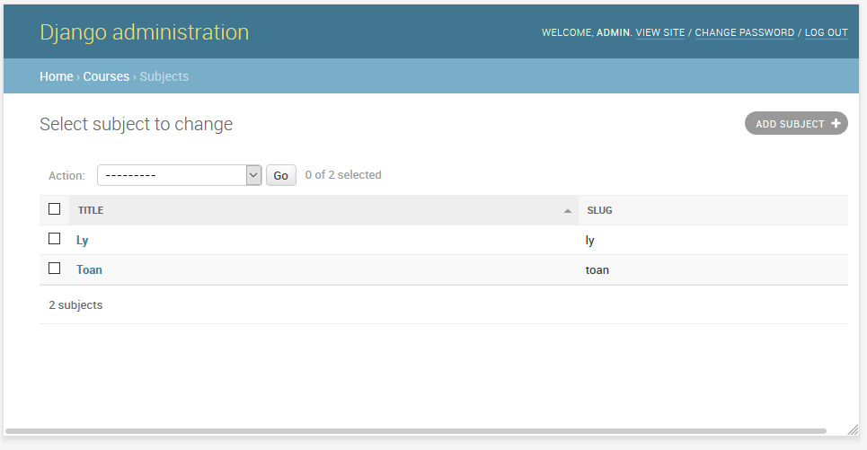

Slide 14
Cần giải quyết
Multi types users
Bài tập
Hỏi đáp
Quiz

